Slide 1
Công nghệ lớp 9d
Tổ :3
Bài 12: thực hành nhậnbiết 1 số
loại bệnh
năm học :2020-2021

Slide 2
Các loại bệnh ở cây ăn quả
1) bệnh thán thư hại xoài
2) bệnh loét hại cây ăn quả có múi
3) bệnh vàng lá hại cây ăn quả có múi

Slide 3
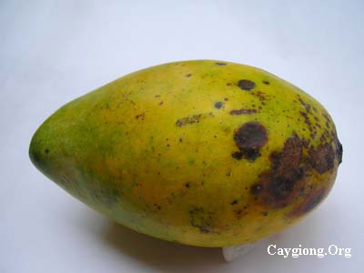
1) Bệnh thán thư hạt xoài Bệnh do nấm bất toàn Colletotrichum gloeosporioides Penzig gây ra, giai đoạn toàn khuẩn là Glomerella cingulata ( Stonem) Spauld & Schrenk.
Nấm chủ yếu gây hại chính trên các phần non của cây như chồi, lá, cành non vào giai đoạn ra lá, trên bông và trái vào giai đoạn ra bông, tạo trái.
TRIỆU CHỨNG: Đốm bệnh trên lá màu xám nâu,tròn hay có góc cạnh ,liên kết thành các mảng màu khô tối,gây rạn nứt, thủng lá
Biệm pháp : vệ sinh vườn
tỉa cành
phòng trừ sớm bằng các thuốc đặc trị gốc Carbendazim ; Thiophanate methyl .

Slide 4
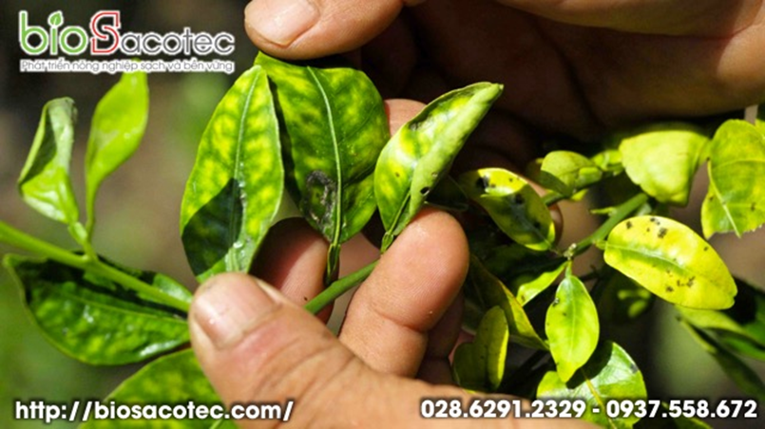
Bệnh vàng lá gân xanh do vi khuẩn Liberobacter asiaticum sống trong mạch dẫn của cây, kết hợp với rầy chổng cánh Diaphorina citri làm tác nhân truyền bệnh chủ yếu, . Bệnh làm tắt nghẽn quá trình vận chuyển dinh dưỡng làm thiệt hại đến sinh trưởng và phát triển của cây.
Trên lá: Cây có múi bị bệnh vàng lá gân xanh phiến lá sẽ hẹp và nhọn như hình tai thỏ,
Trên quả: Cây bị bệnh sẽ ra hoa nhiều đợt hơn so với cây bình thường,. Mắc bệnh vàng lá gân xanh sẽ khiến quả của cây có múi nhỏ, hạt thường bị thui đi và có màu nâu.
Trên rễ: Khi bị bệnh tấn công, rễ sẽ dần bị thối,
BIỆN PHÁP KHẮC PHỤC:
- dùng thuốc đặc trị
-có hệ thống, rãnh thoát nước tốt
-tỉa cành

Slide 5
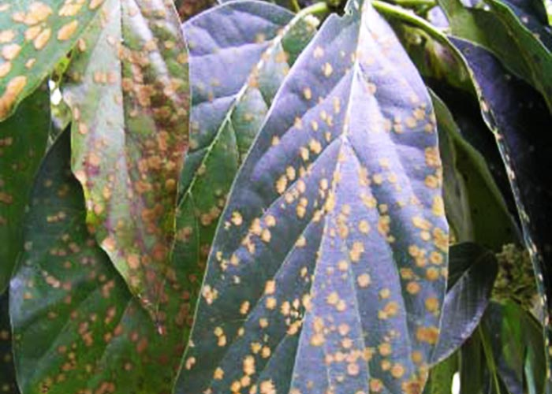
BỆNH THÁN THƯ :Bệnh thán thư trên cây có múi do nấm Colletotrichum gloeosporioides gây ra, bệnh chủ yếu gây hại trên lá và quả của cây. Bệnh thán thư phát triển và gây hại nhiều trong mùa mưa, nấm bệnh tồn tại trong tàn dư thực vật, có thể lây lan bởi gió
Nấm chủ yếu gây hại chính trên các phần non của cây như chồi, lá, cành non... Thán thư là bệnh quan trọng và gây hại phổ biến trên xoài, nhất là vườn ít được chăm sóc.
Biện pháp phòng trừ:
- Tạo vườn cây thông thoáng. Tiêu hủy các phần bệnh để tránh lây lan.
Phun thuốc khi bệnh chớm xuất hiện hay phun phòng khi thời tiết thuân lợi cho bệnh phát triển

